Slide 1



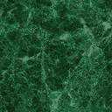
yé ye hé xiǎo shù
爷爷和小树
爷爷
父
爸爸

Slide 2
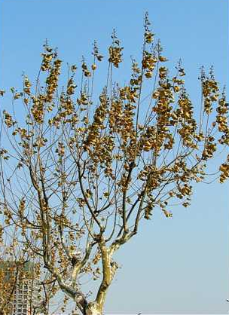

Slide 3
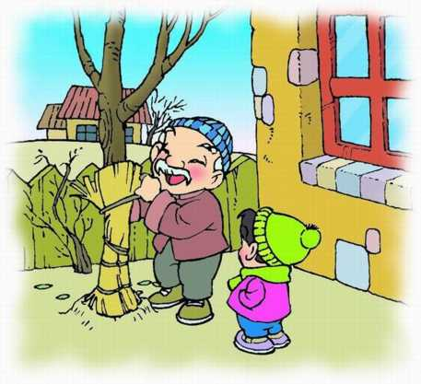

Slide 4
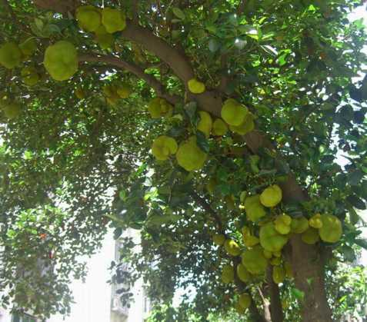

Slide 5
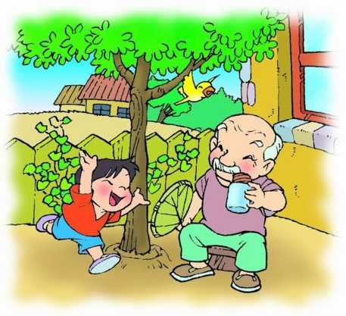

Slide 6
1
2
3
4

Slide 7
5 爷爷和小树
我家门口有一棵小树。
冬天到了，爷爷给小树穿
上暖和的衣裳。小树不冷了。
夏天到了，小树给爷爷撑开绿
色的小伞。爷爷不热了。
1
2
3

Slide 8
爷爷
一棵
来到
送给
nuǎn huo
穿衣
暖和
不冷
打开
小伞
不热

Slide 9
暖和的衣裳
暖和的（ ）
绿色的小伞
绿色的（ ）
漂亮的衣服
漂亮的（ ）
雪白的云朵
雪白的（ ）
的 窗

Slide 10
暖和的衣裳
绿色的小伞
bǎo hù shù mù hé xiéxiānɡchǔ
保护树木，和谐相处

Slide 11
爷爷
一棵
来到
送给
穿衣
暖和
不冷
打开
小伞
不热

Slide 12

爷
棵
到
给
（父）
（木）
（刂）
（纟）
穿
暖
冷
开
（穴）
（日）
（冫）
（一）
伞
热
（人）
（灬）

Slide 13
不
开
四
五

Slide 14
